Slide 1
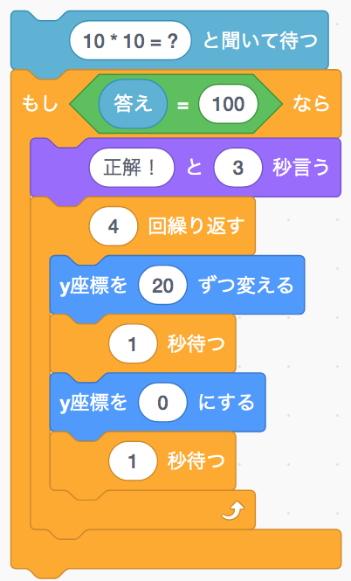




「応用問題１」
◆解答例
◆解説
この問題は、繰り返し処理と条件分岐を
組み合わせた問題になります。
注意するべき点は、条件分岐問題９で利用
した と 、 を組み合わせた
条件指定と、 で「正解！」と言う
回数は、1回だけで良いということです。
これは、 ブロックの中に を
入れないように注意すれば大丈夫です。
もし、 の中に を入れて
しまうと、「正解！」と言う命令を4回
繰り返してしまうことになるため、
問題ぶんで提示したアニメーションの
ようにはならないので注意が必要です。

